Slide 1








NHIỆT LIỆT CHÀO MỪNG CÁC THẦY CÔ ĐẾN VỚI TIẾT
TOÁN LỚP 1

Slide 2



Slide 3

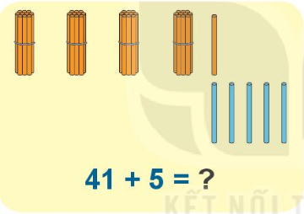
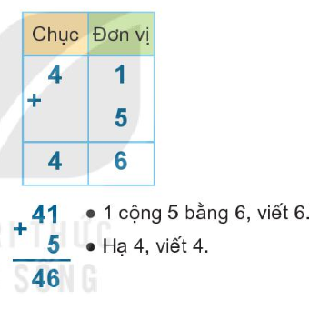

Slide 4
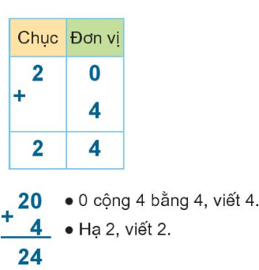
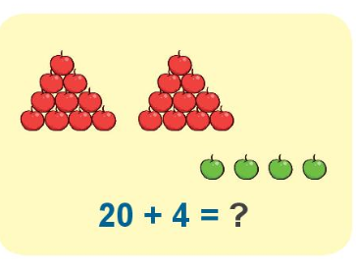

Slide 5
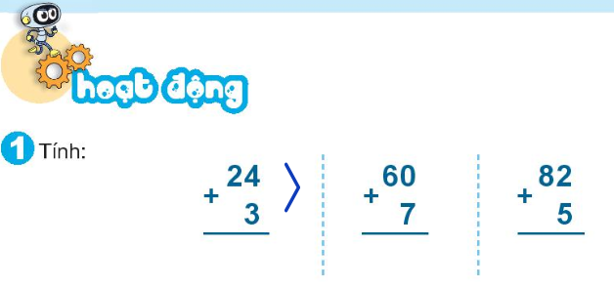
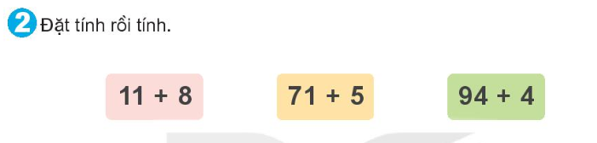
27
67
87

Slide 6
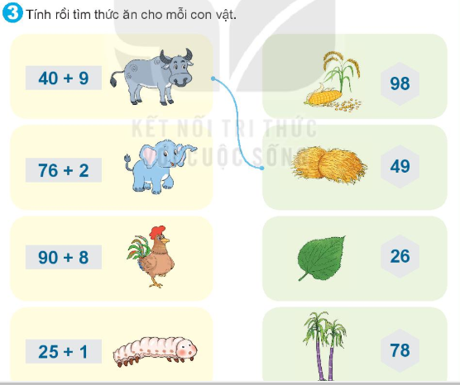

Slide 7


